Slide 1
Semantisatieverhaal AA:
Mijn vriendje Bram woont met zijn vader en moeder op het platte land. Ze hebben een hele grote tuin en zelfs een weilandje met schapen. Nu zijn ze van plan een kikkerpoel (wordt ook wel paddenpoel of amfibiënpoel genoemd, klik voor extra dia) aan te leggen. Een kikkerpoel is een soort ondiepe vijver met een natuurlijke bron. Zo noem je de plaats waar water in de natuur vandaan komt. In zo’n kikkerpoel kunnen kikkers, padden en salamanders rustig leven of even uitrusten op weg naar een nieuwe plek om te wonen. Daarom is zo’n kikkerpoel heel belangrijk. De ouders van Bram hadden eerst veel vragen. Zo’n poel kun je natuurlijk niet zomaar even aanleggen. Die kun je niet aanleggen zonder eerst iets te doen. Ze zijn daarom eerst naar een deskundige geweest. Die vertelde dat het vooral, in de eerste plaats, het meest belangrijk is dat de poel op de goede plek in de tuin komt. Het ligt eraan waar de zon en de schaduw is in de tuin. Het heeft te maken met de plek waar zon en schaduw is in de tuin. Ook is de bodem, de grond van belang. Is de bodem van zand? Of van klei? Ook moet de kikkerpoel lekker groot zijn. Bram heeft gelukkig veel plek en wat nog over is van de tuin is groot genoeg. De rest van de tuin is nog groot genoeg. Het is ook belangrijk dat je de kikkerpoel niet onder een boom maakt zodat er geen grove takken of bladeren in vallen. Zo noem je het als takken of bladeren groot, niet klein of fijn zijn. Hebben jullie wel eens een kikkerpoel gezien?
https://www.youtube.com/watch?v=BS5VOKs4ROA
Optioneel: een kort filmpje over een kikkerpoel.
AA
Notes:
Woordenoverzicht:
vooral: in de eerste plaats, het meest
de bron: de plaats waar water in de natuur vandaan komt
het ligt eraan: het heeft te maken met
de bodem: de grond
zomaar: zonder eerst iets te doen
grof: groot, niet klein en fijn
de rest: wat nog over is

Slide 2


Gerarda Das
Antoinette Duijf
Mandy Routledge
Francis Vrielink
Week 5 – 27 januari 2026
Niveau AA

Slide 3
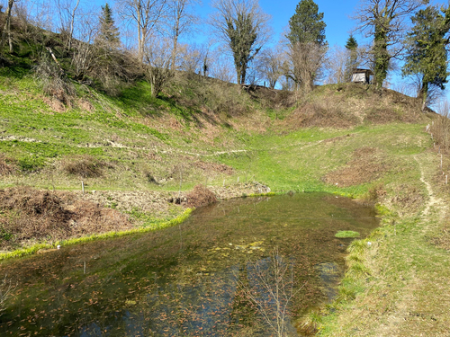
de kikkerpoel

Slide 4
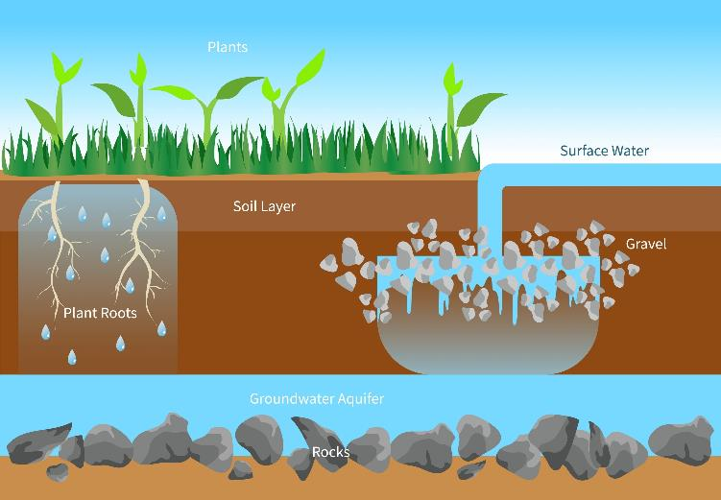
de bron

Slide 5
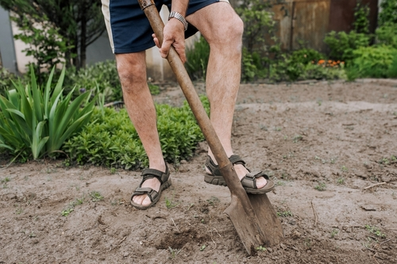
zomaar

Slide 6

vooral

Slide 7
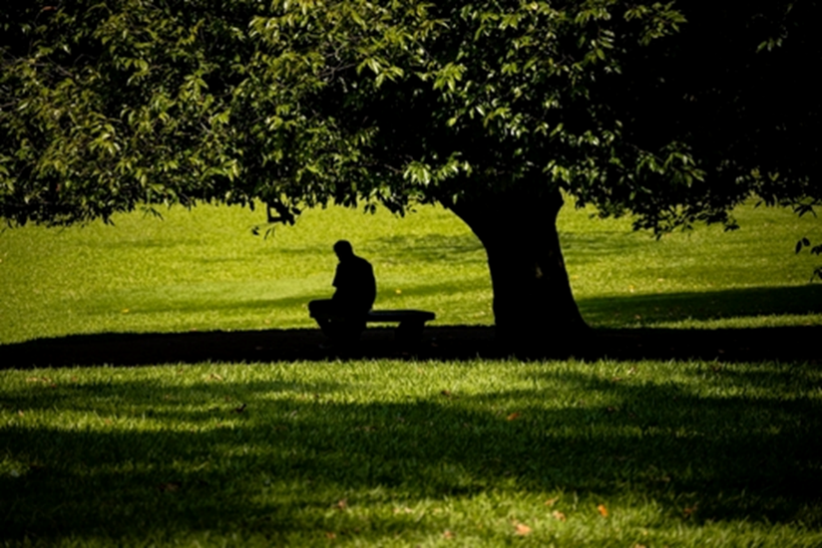
het ligt eraan

Slide 8
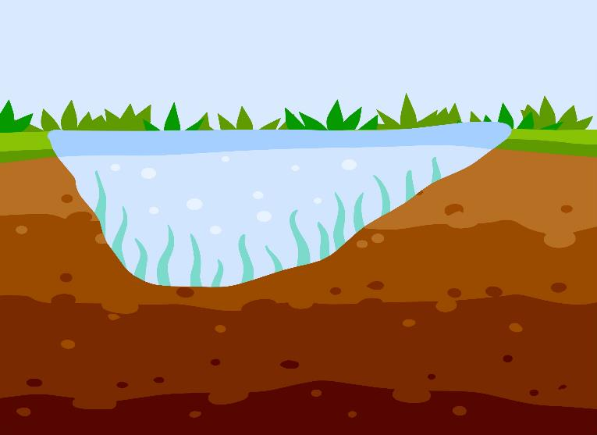
de bodem

Slide 9
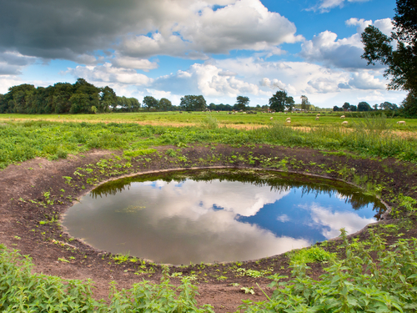
de rest

Slide 10
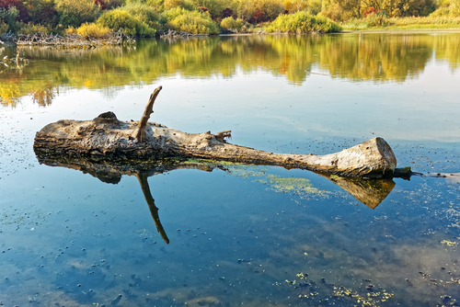
grof

Slide 11
Op de woordmuur:

Slide 12
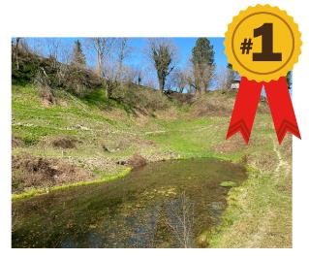
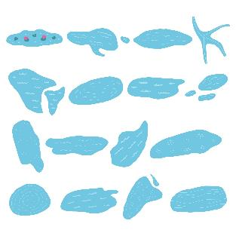

vooral
minst
= in de eerste plaats, het meest
Vooral de plaats van de kikkerpoel is belangrijk.
= in de laatste plaats
Het minst belangrijk is de vorm van de kikkerpoel.

Slide 13



zomaar
voorbereid
= zonder eerst iets te doen
Je kan niet zomaar even beginnen met het graven van een kikkerpoel.
= ingelicht over een taak
Zij begint goed voorbereid aan het karwei.
Hoe leg je een kikkerpoel aan?

Slide 14
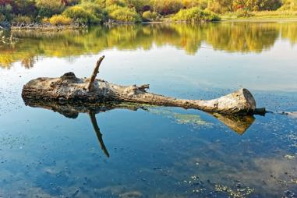
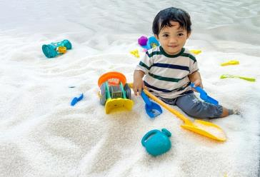
grof
fijn
= groot, niet klein en fijn
Het is niet veilig als er grof afval in de poel valt.
= niet grof, uit kleine deeltjes
In de zandbak speel je altijd met fijn zand.

Slide 15
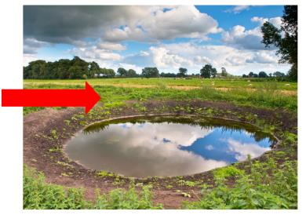

de rest
in totaal
= wat nog over is
De rest van de tuin is nog groot genoeg.
= alles bij elkaar
De tuin is in totaal 50 meter lang.

Slide 16
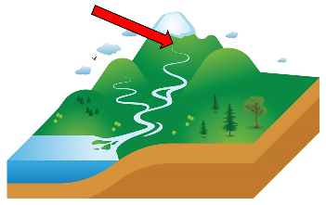

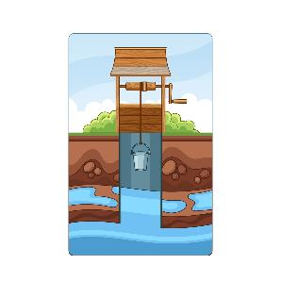
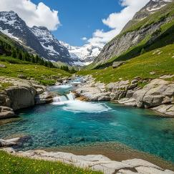
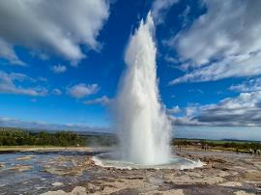
de bron
= de plaats waar water in de natuur vandaan komt
het grondwater
de rivier
de geiser

Slide 17
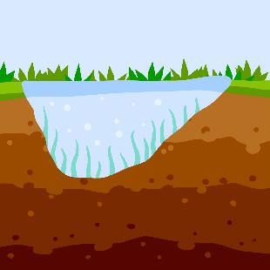
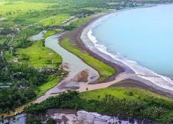
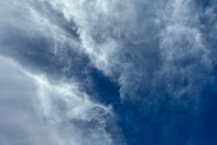
de bodem
= de grond
het milieu
het water
de lucht

Slide 18


het ligt eraan = het heeft te maken met
Het ligt eraan waar zon en schaduw is in de tuin.

